Slide 1


// TRIES

Slide 2

DEFINICIÓN
El trie es una estructura muy útil para resolver problemas asociados con strings. Lo podemos definir como una estructura de datos de tipo árbol.
La información almacenada en un trie es un conjunto de claves, donde una clave es un símbolo perteneciente a un alfabeto determinado.
Es muy útil para conseguir búsquedas eficientes en repositorios de datos muy voluminosos. La forma en la que se almacena la información permite hacer búsquedas eficientes de cadenas que comparten prefijos.

Slide 3


¿CÓMO SURGIÓ?
Dada una colección de palabras sé quiere saber si una palabra en particular se encuentra o no en dicha colección.
BÚSQUEDA SECUENCIAL
BÚSQUEDA BINARIA
BÚSQUEDA EN UN TRIE

Slide 4

El trie resuelve este problema eficientemente, ya que tanto agregar como buscar una palabra es O(|s|) donde |s| es la cantidad de caracteres de la palabra s.
Funciona como un árbol ordenado, donde cada nodo representa un carácter de una palabra insertada en el trie, y los nodos hijos de este son caracteres que aparecen después de él en la palabra.
La raíz del árbol es el carácter vacío, ya que se puede considerar que este aparece al principio de cualquier palabra.

Slide 5
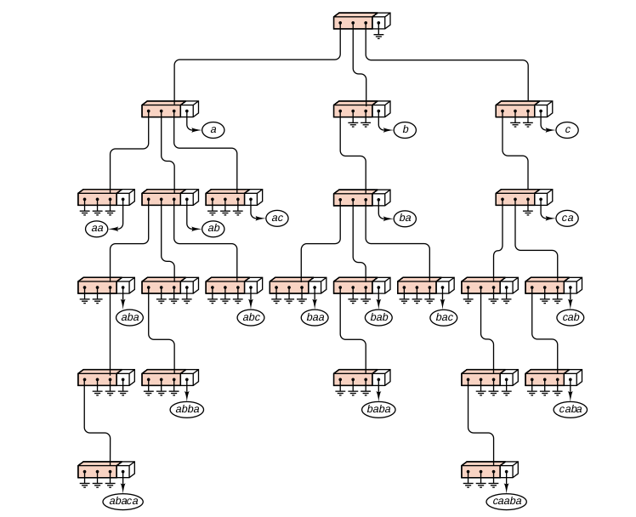

Slide 6
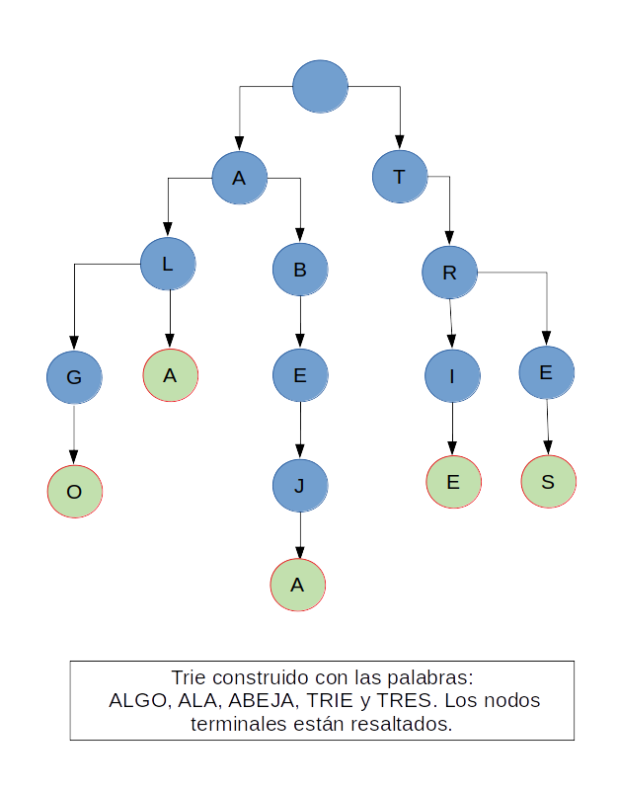

Slide 7

VENTAJAS
Búsqueda de claves más rápida. La búsqueda de una clave de longitud M tendrá en el peor de los casos un coste de O(M).
Permite imprimir todas las palabras almacenadas en el trie en orden alfabético fácilmente.
Mejor funcionamiento para algoritmos de búsqueda y autocompletado.
CONTRAS
Gran costo espacial (muchos nodos con vacío)

Slide 8
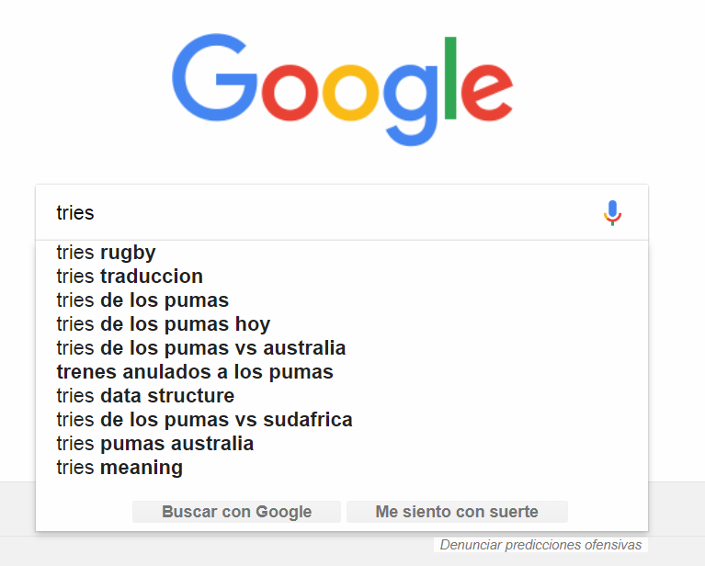
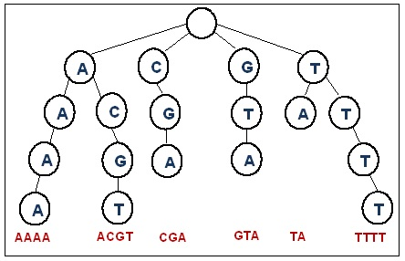

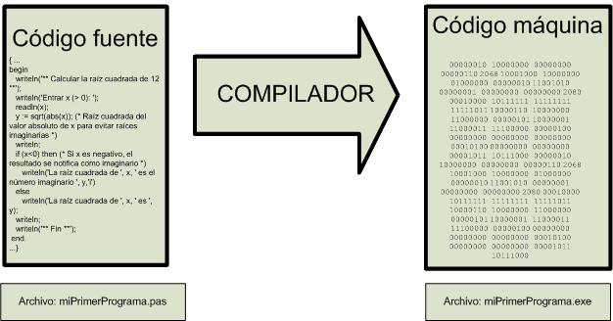

Utilidades
Procesamiento de información
Estudio genético
Sistemas de comunicación
Sistemas de programación

Slide 9
class Trie { private:
Nodo* raiz; public:
Trie();
void insertar (string palabra);
bool buscar (string palabra);
void borrar (string palabra);
~Trie();
};
CLASE TRIE
class Nodo {
private:
Nodo* padre; Nodo* hijos[TAM_ALFABETO];
char valor;
bool es_fin_palabra;
public:
Nodo* get_hijo (int posicion);
void set_hijo (int posicion, Nodo* hijo);
void eliminar (Nodo* hijo);
//Getters y setters
};
CLASE NODO

Slide 10
BÚSQUEDA
bool Trie::buscar(string palabra){ Nodo* nodo_buscado = buscar(palabra, raiz, 0); return (nodo_buscado != NULL && (nodo_buscado -> es_fin_palabra()); } Nodo* Trie::buscar (string palabra, Nodo* actual, int posicion ){
if((actual == NULL) || (palabra.length() == posicion))
return actual;
actual = actual -> get_hijo(orden_alfabetico(palabra[posicion]));
return buscar(palabra, actual, posicion + 1);
}

Slide 11
INSERCIÓN
void Trie::insertar(string palabra){ Nodo* puntero_actual = raiz; for (int nivel = 0; nivel < palabra.length(); nivel++){ int posicion = orden_alfabetico(palabra[nivel]); if (puntero_actual -> get_hijo(posicion) == NULL) puntero_actual -> set_hijo(posicion, new Nodo(puntero_actual, palabra[nivel]));; puntero_actual = puntero_actual -> get_hijo(posicion); } puntero_actual -> set_fin_palabra(true); }

Slide 12
BORRADO
void Trie::borrar(string palabra){
Nodo* ultimo_nodo = buscar(palabra, raiz, 0);
if(ultimo_nodo != NULL){ ultimo_nodo -> set_fin_palabra(false);
eliminar(ultimo_nodo); }
}
void Trie::eliminar(Nodo* actual){
if(actual != NULL && !actual -> tiene_hijos() && !actual -> es_fin_palabra()){
Nodo* padre = actual -> get_padre(); padre -> eliminar(actual);
eliminar(padre);
}
}

Slide 13
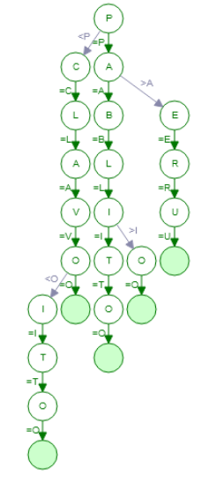
Ternary Search Trie (T.S.T.)
Nuevo problema: Reducir la cantidad de memoria usada por un trie

Slide 14
Búsqueda (TSTs)
Una búsqueda fallida se produce si se encuentra un NULL en su recorrido; o con una búsqueda hallada si el nodo donde la búsqueda termina es un fin de palabra.

Slide 15
EJERCICIO
Crear un TRIE con las siguientes palabras:
GASTAR, GUISO, ABEJA, ABACO, LUZ, LENTO, ACERCO, ALISAR, ABEJORRO, LUDO, LEO, ALA, ACERCAR, GUSTO, LUMINOSO, LEER, ALABAR, LENTITUD, GASTO.
A dicho TRIE, agregarle las palabras:
ACELERAR, GUERRA, SOBRE, SOBRINO, TITAN.

Slide 16
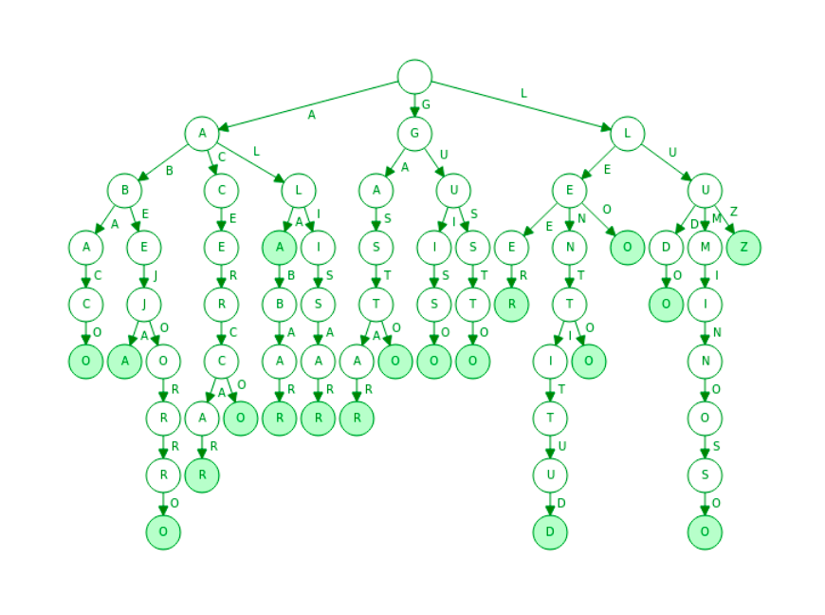

Slide 17
